Slide 1
النوع الاجتماعي والتنمية أعداد.د.إبتسام إبراهيم الحبيشي

Slide 14
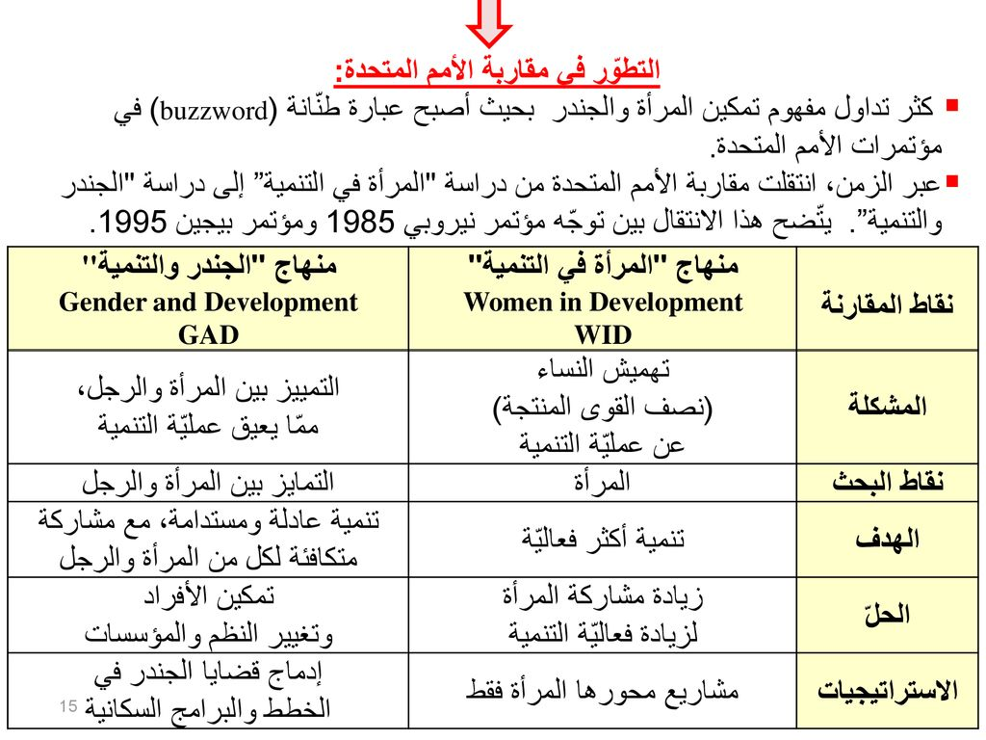

Slide 15
استرتيجية ادماج النوع الأجتماعي

